Slide 1
KELOMPOK B1 A PEMBENTUKAN SISTEM SYARAF DALAM EMBRIOGENESIS

Slide 2
NAMA ANGGOTA:
1. MELLYNDA FORTIUS_2110101067
2. IRNA RARA JUNIKA_2110101068
3. PUTRI WAFA NORASHILA DEWI_2110101069
4. PUTRI RATNA SARI DEWI_2110101071
5. FERA WIDIAWATI_2110101072
6. ANJELI SAURI_2110101073

Slide 3
1. DEFINISI SISTEM SYARAF
Sistem syaraf adalah segala sistem yang berada dalam tubuh yang berfungsi untuk mengatur setiap tindakan yang dilakukan tubuh dengan cara saling mengirimkan sinyal dari berbagai bagian tubuh.

Slide 4
LANJUTAN…
Sistem saraf terdiri dari otak, sumsum tulang belakang, organ-organ sensorik, dan seluruh saraf yang saling terhubung dengan organ di dalam tubuh. Sistem saraf juga dibagi menjadi dua bagian, yaitu sistem saraf pusat dan saraf tepi.

Slide 5
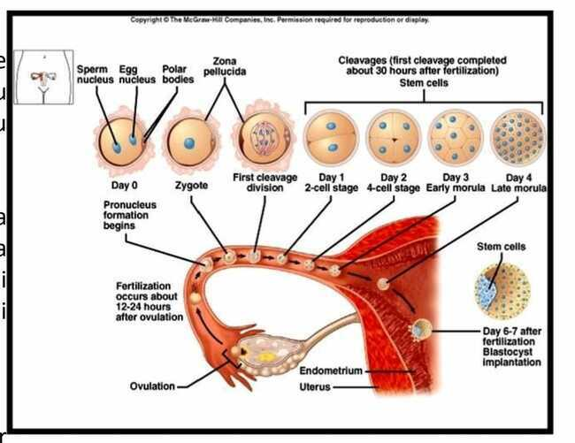
2. PEMBENTUKAN SISTEM SYARAF DALAM EMBRIOGENESIS
A. FERTILISASI
Peristiwa fertilisasi terjadi di saat spermatozoa membuahi ovum di tuba fallopi. Hasil fertilisasi disebut zigot. Zigot membelah secara mitosis menjadi dua, empat, delapan, enam belas dan seterusnya. Pada saat 32 sel disebut morula. Kemudian morula berubah bentuk menjadi blastosit yaitu bola padat yang membentuk suatu rongga yang diisi oleh cai ran yang dikelurkan oleh tuba fallopi. Rongga ini di sebut blastosoel.

Slide 6
LANJUTAN…
B. GASTRULASI
Saat minggu ke-3 embriogenesis ,tiga lapis jaringan embrional (ectoderm, mesod erm, dan endoderm) melalui proses yang dikenal sebagai gastrulasi.
•Sel Ectoderm terlepas dari epiblast , yakni lapisan permukaan embryo, menyebabkan invaginasi ke arah dalam menjadi alur yang dikenal sebagai alur sederhana (primitive streak) dan membentuk mesoderm dan endoderm.
•Kemudian sel mesoderm pada nodus sederhana di primitive streak (bagian paling rostral primitive streak) bermigrasi kearah kepala sampai bertemu dengan membrane bukofaringea yang menyatu
•Secara paralel, sel prekorda dorsalis berinvaginasi dan lebih kearah rostral, membentuk garis yang dikenal sebagai korda dorsalis dan nodus sederhana sampai lempeng prekordal.

Slide 7
LANJUTAN…
C. NEURULASI
Neurulasi adalah proses penempatan jaringan yang akan tumbuh menjadi saraf, jaringan ini berasal dari diferensiasi ectoderm, sehingga disebut neural ectoderm.
Tahapannya:
1.Pada kehamilan 18 hari.
•Pada tahap awal Notochord ( Sumbu primitif embrio dan bakal tempat vertebral column ) menginduksi ektoderm di atasnya. Sel – sel ectoderm berubah menjadi panjang dan tebal daripada sel disekitarnya atau disebut juga dengan poliferasi menjadi lempeng saraf (neural plate).

Slide 8
LANJUTAN…
2.Pada kehamilan 19-20 hari .
•Kemudian bagian tepi neural plate menebal dan tumbuh ke atas yang akhirnya terbentuk neural fold atau lipatan neural. Selanjutnya terbentuk lipatan saraf ke arah dalam yang dibatasi oleh neural fold terhadap lapisan skin ectodermà lalu terjadi fusi neural fold kanan-kiri dan bagian tengah membentuk parit atau biasa disebut parit neural (neural groove).
•Lapisan mesoderm pada hari ke-19 akan berproliferasi menjadi bersegmen- segmen membentuk somite pada hari ke-20

Slide 9
LANJUTAN…
3.Pada kehamilan 22 hari.
•Kemudian somite akan terus berkembang ke arah cranial dan caudal yang semakin lama akan tertutup, terbentuk tabung saraf (neural tube) dengan lubangnya yang disebut neural canal atau neural tube akan membentuk SSP (otak, batang otak, dan medulla spinalis)
•Dan dibagian ujung2 yang terbuka dinamakan Neuropore anterior(bag cranial) dan Neuropore posterior (bag caudal) akan menutup pada;▪
Neuropore Anterior akan menutup pada hari ke-25 dengan tingkat 18-20 somite, lalu akan mengalami suatu pelipatan dan pelebaran (dilatasi) di bag cranial pada minggu ke-4 membentuk 3 pelebaran (cranial, tengah dan caudal) sedangkan,▪
Neuropore Posterior pada hari ke-27 dengan tingkat 25 somite akan memanjang (elongation) membentuk medulla spinalis

Slide 10
Sel-sel neural crest yang berasal dari sel-sel lempeng saraf akan terpisah dan bermigrasi jauh dari neuro ectodermal dan neural crest kemudian berdiferensiasi menjadi sel-sel ganglia dan neuron SST, sel Schwan, sel kromafin kelenjar medulla suprarenalis, melanosit pada kulit.

Slide 11
DAFTAR PUSTAKA
https://adoc.pub/queue/saat-minggu-ke-3-embriogenesistiga-lapis-jaringan-embrional-.html

Slide 12
Thanks!
@kelompok_b1_a

